Slide 1
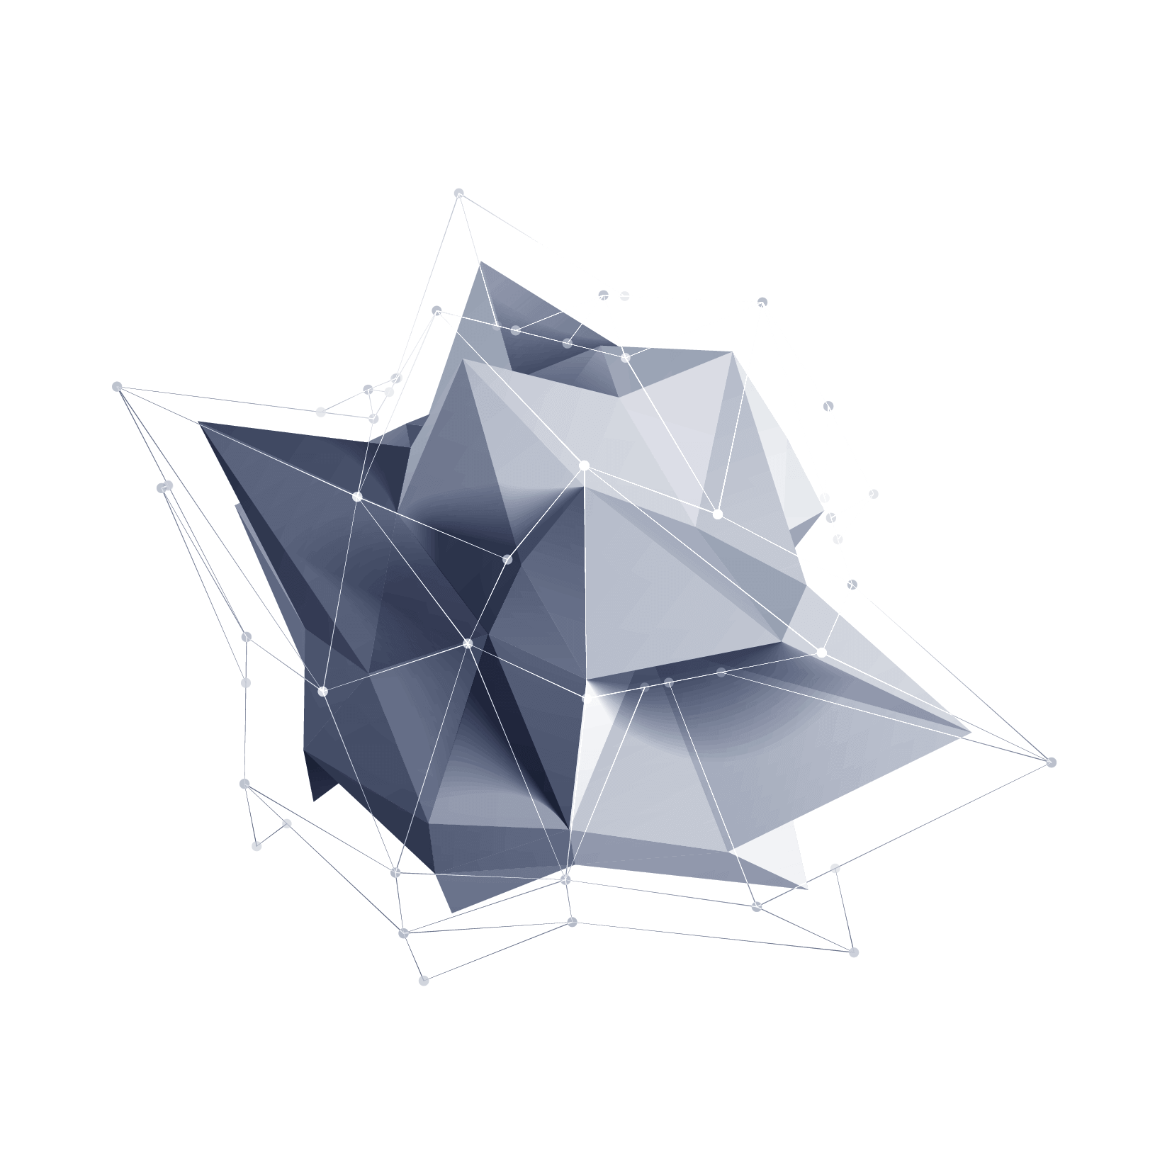

2022 WebGL中级课程
层次模型概况
讲解人：冰老师
讲解时间：2022.07.12

Slide 2
CONTENTS
目录
BUSINESS PLAN
01
前言
02
理论基础
03
课程目录介绍

Slide 3
11
PART ONE
前言

Slide 4

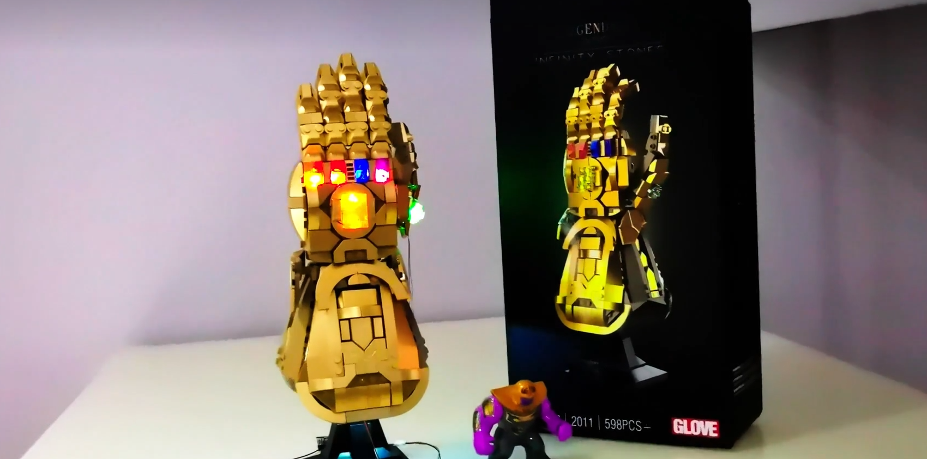
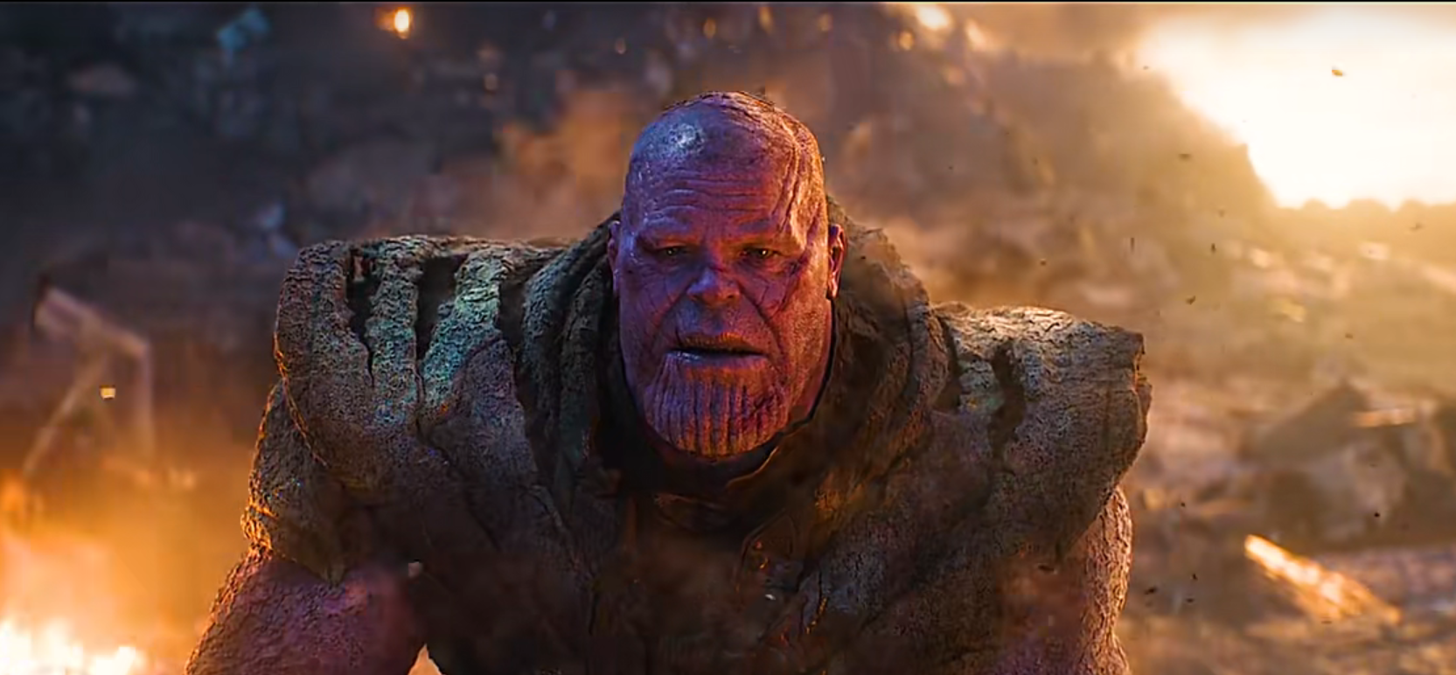
前言
由多个简单的部件组成的复杂模型。
Notes:
现实世界中的物体被光线照射时,会反射一部分光。只有当反射光线进人你的眼睛时，你才能够看到物体并辩认出它的颜色。比如，白色的盒子会反射白光，当白光进人你的眼睛时，你才能看到盒子是白色的。在现实世界中，当光线照射到物体上时，发生了两个重要的现象(见图8.1) :●根据光源和光线方向，物体不同表面的明暗程度变得不一致。●根据光源和光线方向，物体向地面投下了影子。
着色器大家了解吧，其实着色器语言最开始就是为光照的阴暗而诞生的，但是现在作用更大了。

Slide 5
2
PART ONE
基础理论

Slide 6

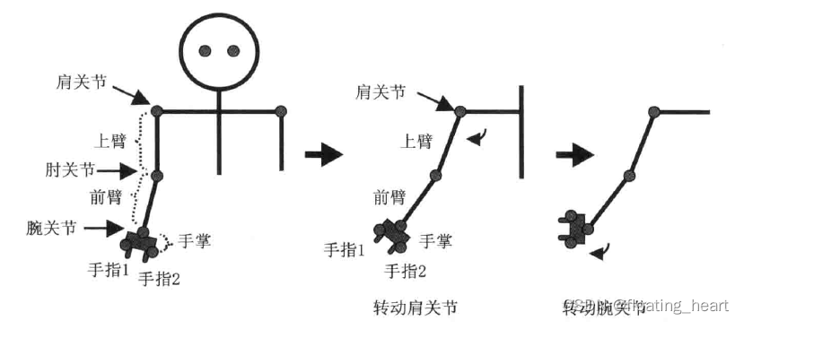
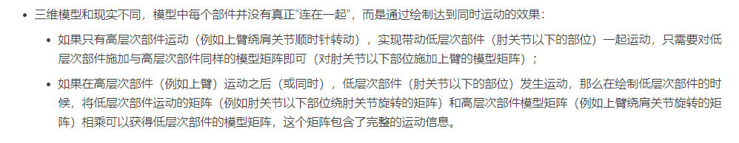
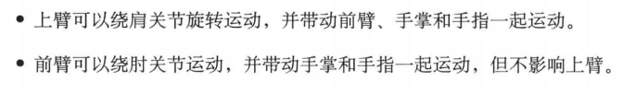

灭霸的响指
规律总结：

Slide 7
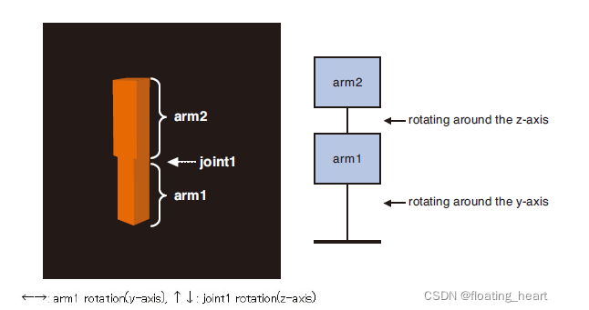
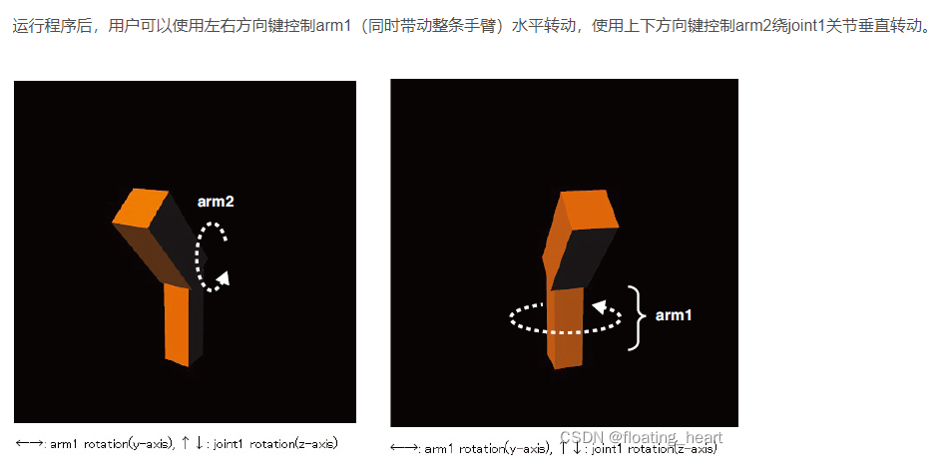
单节点绘制

Slide 8
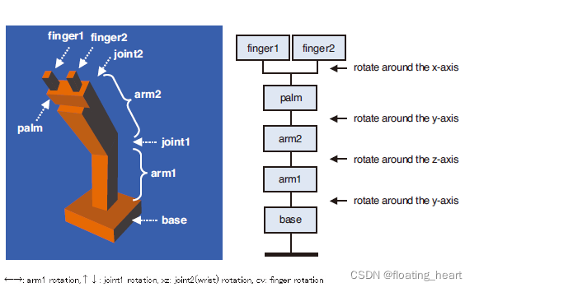
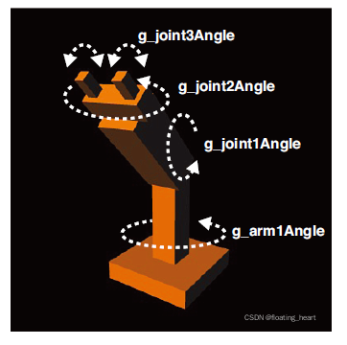
多节点绘制

Slide 9
谢谢观看
THANK YOU

